Slide 1
«Организация работы с родителями»
составили: воспитатели
Гореленко Е.П.
Онофрийчук М.С.

Slide 2
Основная задача на современном этапе
Активизация родителей в совместной деятельности с ДОУ.
Семья и детский сад-вот два источника, которые формируют наше будущее поколение.
Положительный результат может быть достигнут только в рамках единого образовательного пространства подразумевающее взаимодействие, сотрудничество между педагогами и родителями на протяжении всего дошкольного возраста.

Slide 3
Проблема
Большинство родителей являются пассивными наблюдателями (работа, занятость, неблагоприятные жизненные условия и др.)

Slide 4
Формы работы с родителями :
Собрания, консультации,
Выставки (народное творчество, безопасность, водные фантазии, подделки из природного материала),
Конкурсы в ДОУ, на уровне региона и РФ,
Изготовление пособий, атрибутов
Беседы
Праздники, развлечения

Slide 5
Формы работы с родителями
Получение информации на сайте детского сада (используем информационно-компьютерные технологии)
Родители знакомятся с наиболее интересными событиями происходящими в рамках детского сада, группы.
Совместные занятия (родители и дети)
День открытых дверей, праздники

Slide 6
Поощрения родителей
Благодарность (устно, в письменной форме)

Slide 7
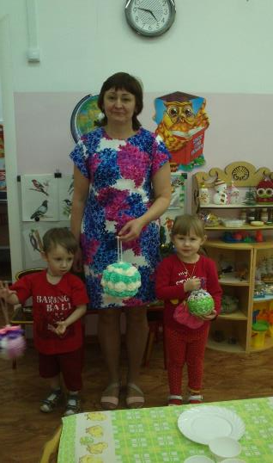
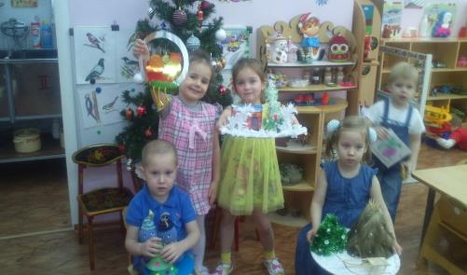
Совместное участие в конкурсах, выставках

Slide 8
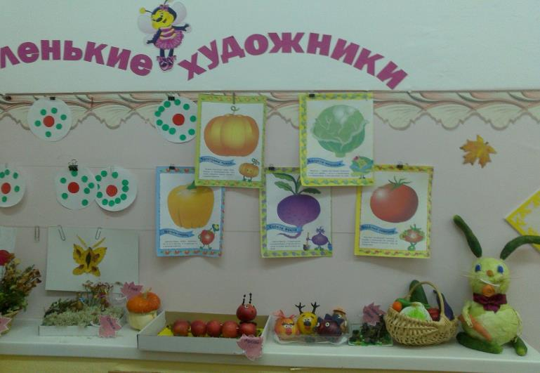
Выставка «Дары осени»

Slide 9
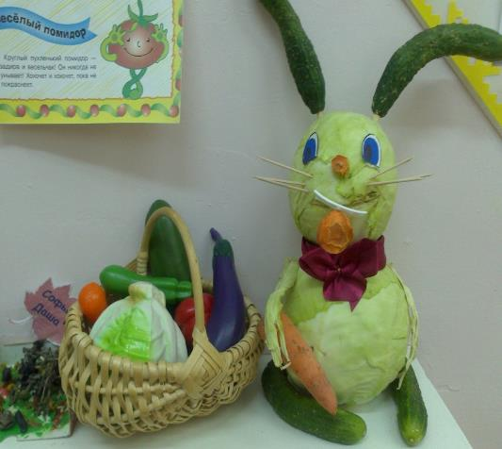
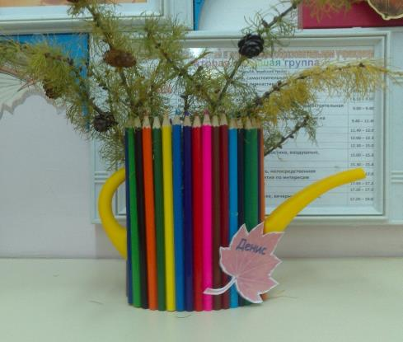

Slide 10
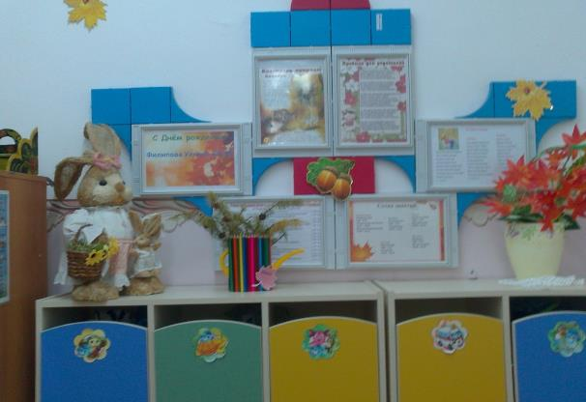
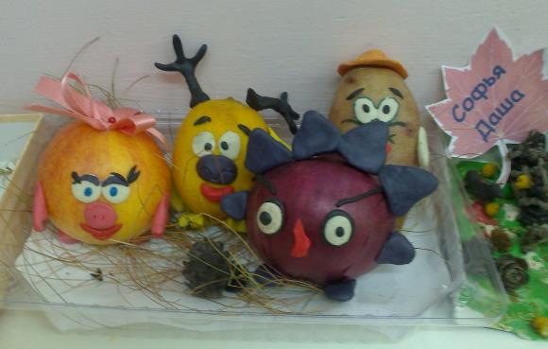

Slide 11
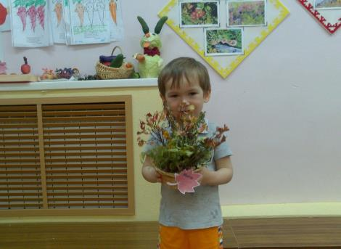
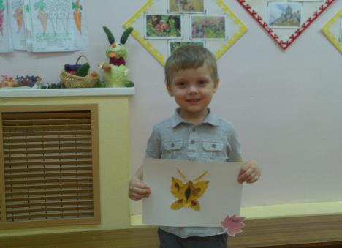
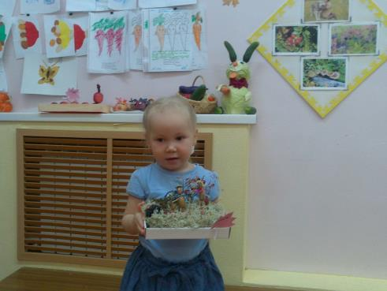

Slide 12
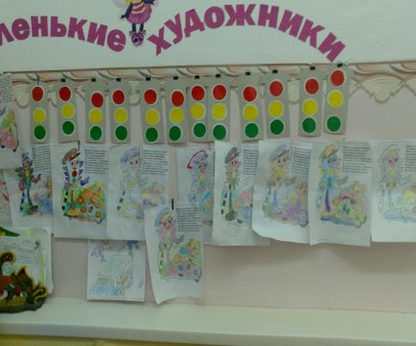
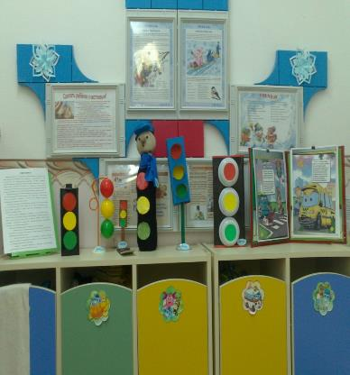
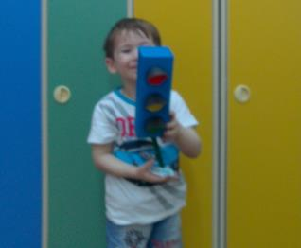
Выставка «Светофор»

Slide 13
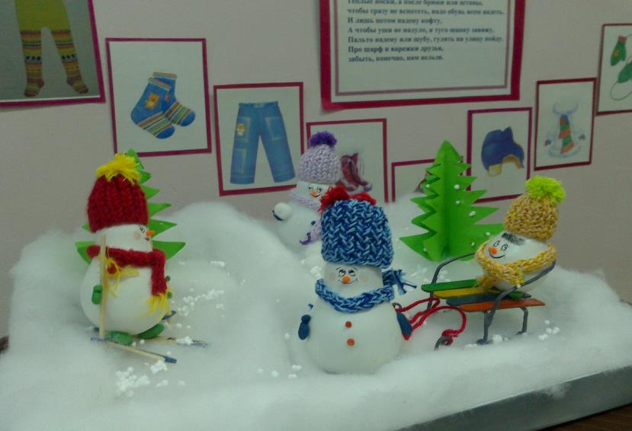
Выставка «Зимние фантазии»

Slide 14
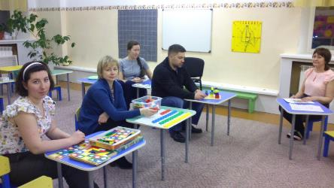
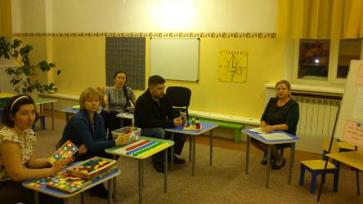
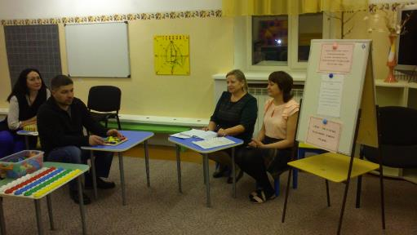
Родительское собрание

Slide 15
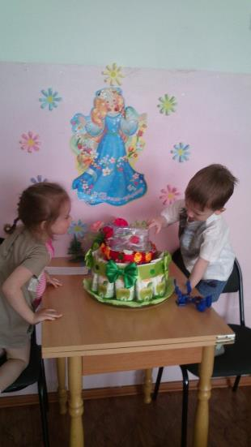
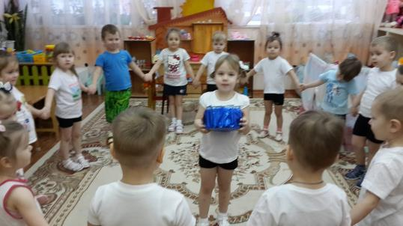
День рождения!

Slide 16
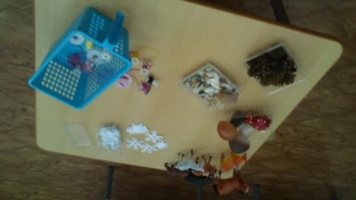
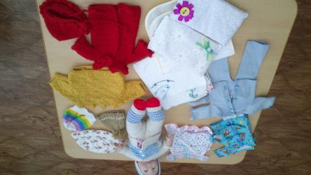
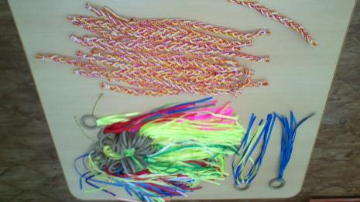
Участие родителей в обогащении предметно – пространственной среды

Slide 17
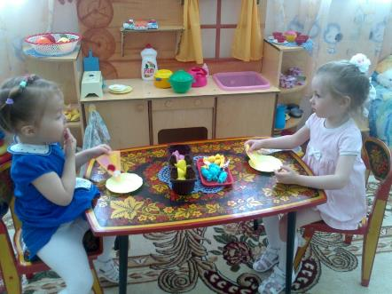
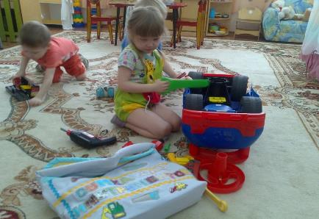

Slide 18
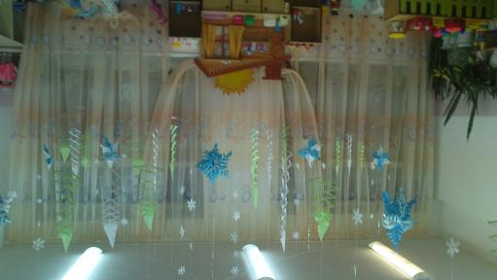
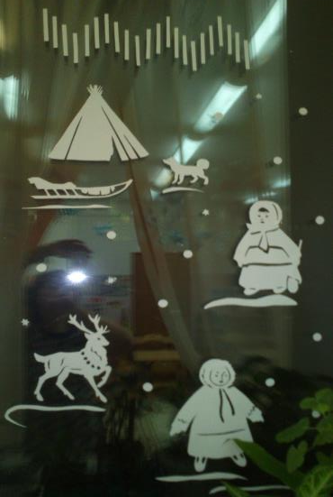
Оформление группы

Slide 19
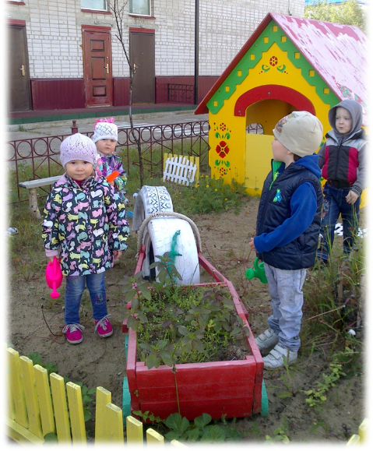
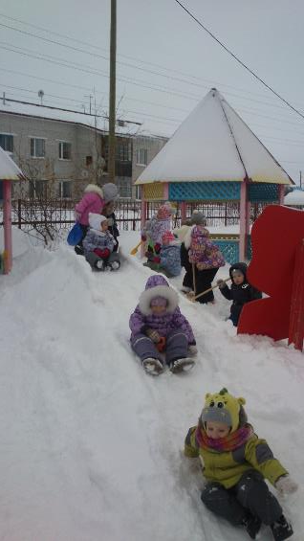
Трудовая деятельность
( постройки из снега, огород)

Slide 20
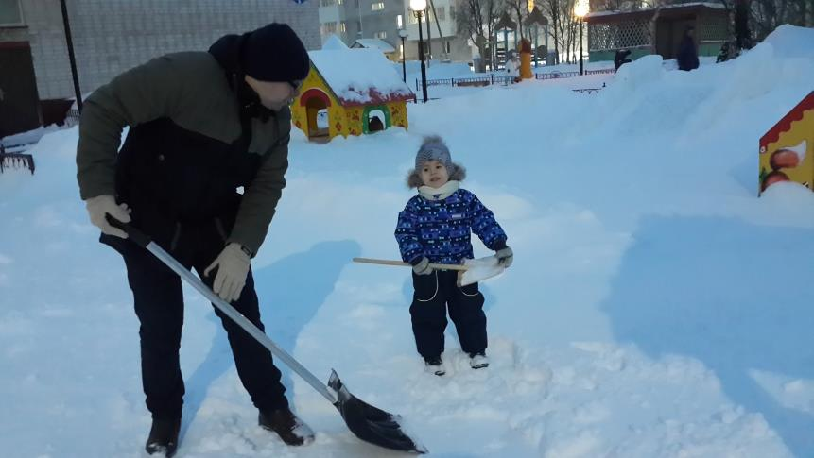

Slide 21
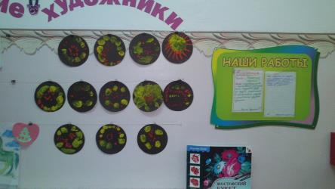
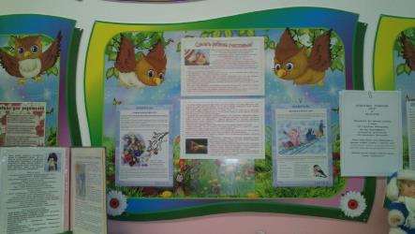
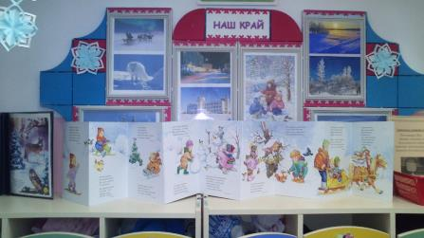
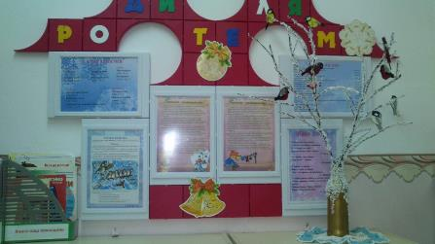
Информация для родителей

Slide 22
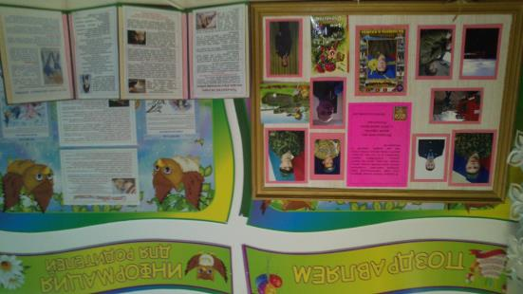
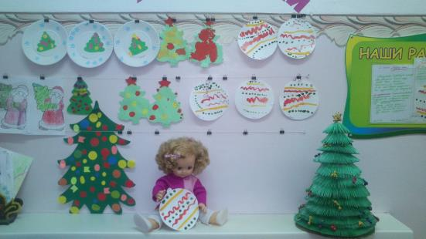

Slide 23
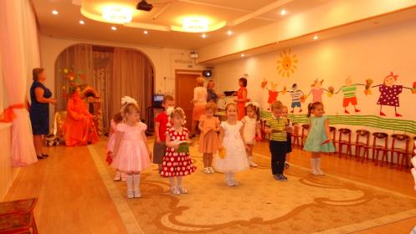
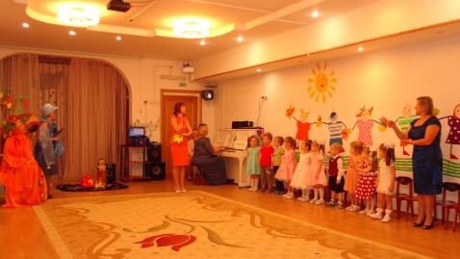
Наш праздник

Slide 24
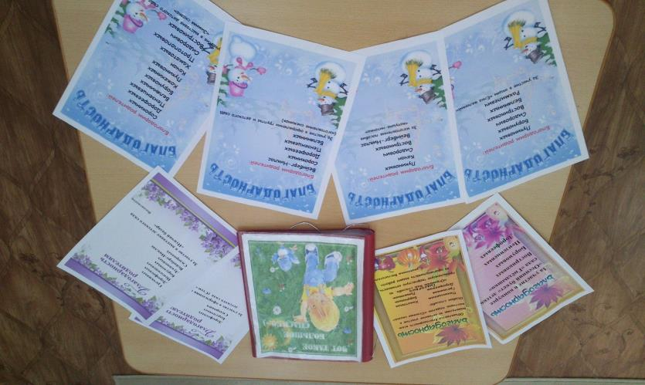
Вот такое большое спасибо!

Slide 25
Спасибо за внимание

